Slide 1
ATELIER DU 03 JUIN 2022
Les financements du CSE :
La participation employeur

Slide 2
L’EMPLOYEUR PEUT
DISTRIBUER JUSQU’À
1 800 €
/AN/SALARIÉ
soit 150 € / mois
Exonéré de charges

Slide 3
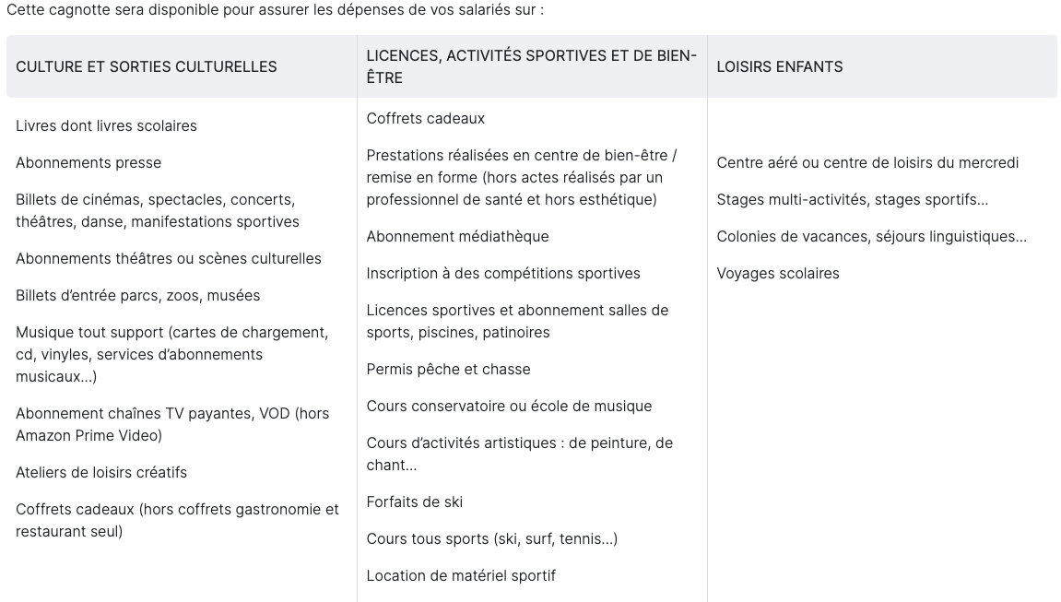
DE NOMBREUX DOMAINES D’UTILISATION
VALIDÉ URSSAF

Slide 4
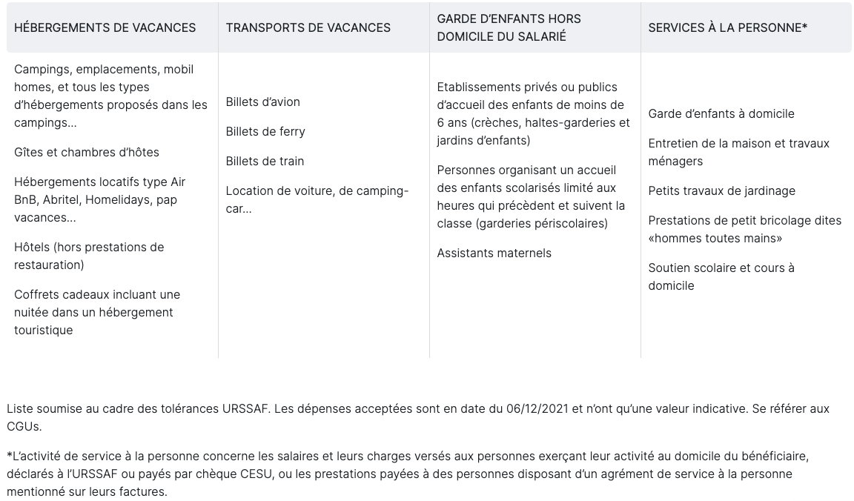
DE NOMBREUX DOMAINES D’UTILISATION
VALIDÉ URSSAF

Slide 5
RÈGLEMENTATION URSSAF
« Le seuil de 1 800 € s’apprécie par bénéficiaire. Ainsi, des conjoints appartenant à la même entreprise peuvent percevoir chacun en franchise de charges sociales dans la limite des frais supportés 1 800 € par an :
l’aide financière du comité est personnalisée ;
son montant n’excède pas les sommes réellement avancées par le salarié bénéficiaire ;
les dépenses engagées par le salarié (pour lui-même, son conjoint et/ou ses enfants de moins de 26 ans avec justificatifs de la scolarité) sont justifiées par tout document pouvant attester de leur réalité (notes de séjours, factures…) ;
la relation entre l’utilisation de la participation du comité et les loisirs ou les vacances des intéressés peut être établie.
Il appartient au comité, ou l’employeur le cas échéant, de définir les modalités d’attribution de ses participations et de fixer les justificatifs qu’il juge utile pour s’assurer de l’adéquation entre les prestations qu’il alloue et l’objectif poursuivi.
Cette prise en charge est exclue de l’assiette sociale dès lors que le CSE est en mesure de produire les justificatifs établissant la réalité des dépenses engagées (contrat de location de vacances, billets d’avion, de train, reçus de péage, factures d’hôtel, billet d’entrée au parc de loisirs, facture du club de sport...). »

Slide 6
NOTRE OFFRE DE PARTICIPATION EMPLOYEUR
POUR VOUS, L’EMPLOYEUR
LE MONTANT SOUHAITÉ
AUCUNE CHARGE
RÉCURRENT… OU PAS !
10, 20, 30, 40… euros par mois, c’est vous qui décidez !
Vous pouvez avoir une cagnotte mensuelle ou juste en une fois pour l’année.
Aucun impact sur la fiche de paie, vous ne payez pas de charge.
POUR LE SALARIÉ
NON IMPOSABLE
LARGE CHOIX
SIMPLE
Le salarié touche réellement le montant que vous donnez
Le salarié peut utiliser sa cagnotte parmi la liste de dépenses autorisées par l’URSSAF
Le remboursement s’effectue en ligne sur placedessalaries.com

Slide 7
CONCRÈTEMENT
RÉCURRENT :
20 €
/ mois
50 €
/ mois
100 €
/ mois
200 €
/ mois
Rodolphe peut affiner sa forme à la salle de sport plusieurs fois par semaine.
Alex et toute sa famille peuvent écouter de la musique sur Deezer en illimité !
Marie peut travailler pendant les deux semaines de vacances de sa fille Léa, elle est au centre aéré.
Anthony et Adèle choisissent la destination de leur séjour Wonderbox de 3 jours
La famille de Nicolas passe de très belles vacances d’été !
Il utilise les 200 euros offerts par son employeur avant son départ pour payer les deux semaines de camping.
200 €
OU EN UNE FOIS :

Slide 8
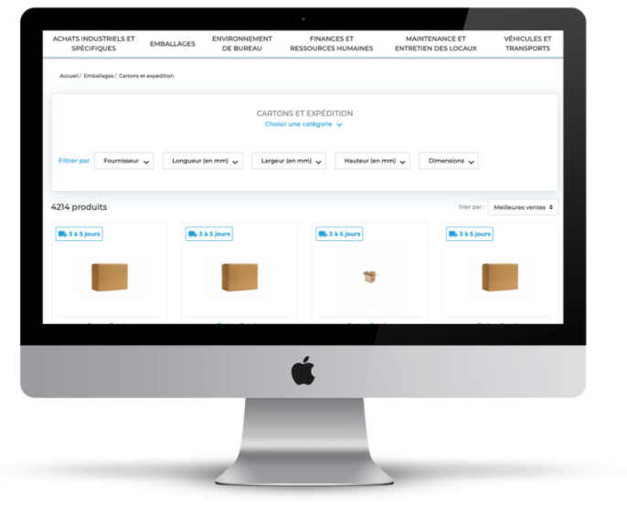
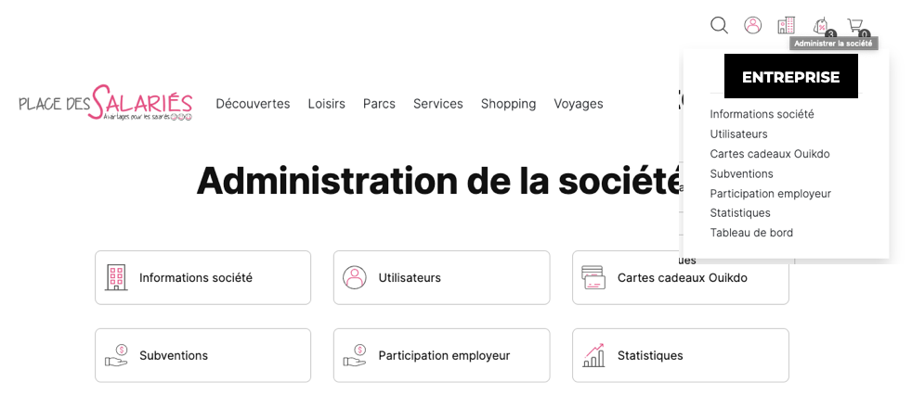
DÉMONSTRATION
CÔTÉ EMPLOYEUR

Slide 9
DÉMONSTRATION
CÔTÉ SALARIÉ

Slide 10
PLACE DES SALARIÉS, C’EST AUSSI…
Motivez vos salariés
Fidélisez vos salariés
Attirez de nouveaux talents !
En augmentant leur pouvoir d’achat !
(soit une économie moyenne de 600 €/an/salarié)
+ 100 000 OFFRES
sur les loisirs et achats du quotidien : Billetterie, Voyages, Shopping, etc.

Slide 11
DES OUTILS POUR L’EMPLOYEUR
E-carte cadeaux OuiKDO
Subventions
Participation employeur
Distribution instantanée, validité illimitée
Subventionnez les produits de votre choix
Financez les activités culturelles et sportives de vos collaborateurs

Slide 12
JUSQU’À 30% DE REMISE SUR NOS OFFRES,
SOIT UNE ÉCONOMIE MOYENNE DE 600 € / AN / SALARIÉ

Slide 13
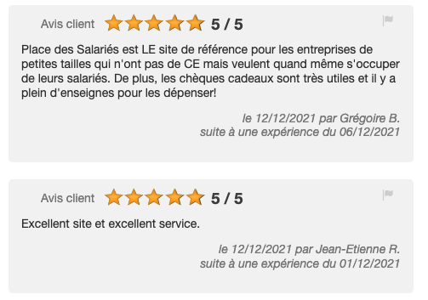
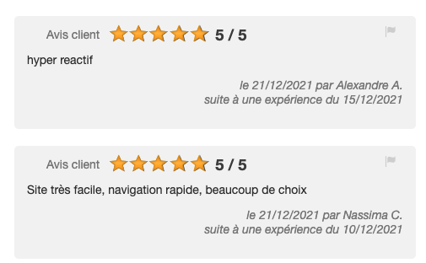
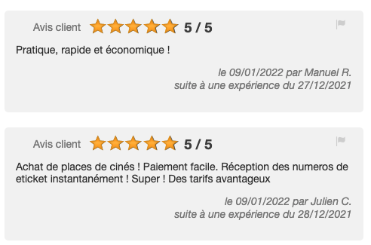
QUESTIONS / RÉPONSES
Plus de témoignages sur :
www.avis-verifies.com/avis-clients/placedessalaries.com

Slide 14
MERCI !
QUESTIONS / RÉPONSES
DÉMONSTRATION GRATUITE :
WWW.PLACEDESSALARIES.COM

